Slide 1
PROYECTO FINAL · VIBE CODING CEDIA 2026
Del sílabo a la evidencia
Formar e investigar el Desarrollo Personal Integral
Martha Agila (UTPL) · Rodrigo Proaño (UTE)
Guías de proyecto 21 y 08
Narración generada con voz de IA (ElevenLabs) y revisada por los autores.
Vibe Coding CEDIA 2026 · Universidad UTE · UTPL
1 / 10
Notes:
PORTADA
NARRACIÓN · ≈15 s · 25–35 palabras en español
Presente la herramienta por su nombre, diga quiénes forman el subgrupo y de qué universidades, y en una frase qué resuelve.
Del sílabo a la evidencia. Formar e investigar el Desarrollo Personal Integral. Somos Rodrigo Proaño de la UTE y Martha Agila de la UTPL. Unimos formación docente e investigación.

Slide 2
PROYECTO FINAL · VIBE CODING CEDIA 2026
El problema
La competencia se forma en un proceso con sustento en la investigación.
UN EJEMPLO CONCRETO
Piloto real: diez fuentes, ninguna usa el término.
Vibe Coding CEDIA 2026 · Universidad UTE · UTPL
2 / 10
Notes:
PARTE A · PRESENTACIÓN (3 min en total)
EL PROBLEMA · NARRACIÓN · ≈35 s · 70–80 palabras
Describa la tarea real, quién la sufre y qué cuesta hoy. Un ejemplo concreto vale más que una cifra general.
El Desarrollo Personal Integral no se enseña como un contenido. Se desarrolla durante un proceso de formación que necesita sustento en la investigación. El sílabo debe estar siempre al alcance y no solo en un P D F. Por eso lo llevamos a una aplicación móvil. Revisar la literatura cuesta semanas. Nosotros lo vivimos con diez fuentes reales en tres idiomas. Ninguna usaba el término Desarrollo Personal Integral. Los ámbitos sacral y cósmico eran los menos estudiados.

Slide 3
PROYECTO FINAL · VIBE CODING CEDIA 2026
La herramienta
QUIÉN LA USA
QUÉ RECIBE
QUÉ ENTREGA
Docentes en formación y quien facilita
Sílabo o fuentes PDF
Sitio, app y síntesis trazable
Vibe Coding CEDIA 2026 · Universidad UTE · UTPL
3 / 10
Notes:
LA HERRAMIENTA · NARRACIÓN · ≈30 s · 60–70 palabras
Quién la usa, qué recibe y qué entrega. Nombre la guía de proyecto en la que se basa.
La herramienta la usan docentes universitarios en formación y quien facilita esa formación. Une dos guías del curso. Con la guía veintiuno el docente carga su sílabo en Word. Obtiene un sitio del curso y una aplicación para el teléfono. Con la guía ocho entrega sus fuentes en P D F. Recibe una síntesis donde cada afirmación tiene fuente y página. Las dos rutas comparten un registro de avance.

Slide 4
PROYECTO FINAL · VIBE CODING CEDIA 2026
Cómo funciona
1 · FORMACIÓN
2 · CONVERSIÓN
3 · INVESTIGACIÓN
4 · DECISIÓN
Sílabo CHF u otro
Claude convierte; docente revisa
Propone con pasaje y página
Revisores aprueban
Las personas siempre deciden.
Vibe Coding CEDIA 2026 · Universidad UTE · UTPL
4 / 10
Notes:
CÓMO FUNCIONA · NARRACIÓN · ≈40 s · 80–90 palabras
Recorra los cuatro pasos. Deje claro qué hace la IA y qué decide siempre una persona.
Funciona en dos aristas. Formación e investigación. El docente elige cualquier vía y su avance queda registrado. En el primer paso inicia la formación. Visualiza el sílabo de Competencias Humanas para el Futuro o carga otro. En el segundo paso la I A convierte el sílabo y el docente revisa el resultado. En el tercer paso inicia la investigación. El asistente propone en cinco etapas y cita el pasaje literal con su página. En el cuarto paso deciden las personas. Dos revisores puntúan por separado y aprueban cada etapa.

Slide 5
PROYECTO FINAL · VIBE CODING CEDIA 2026
Evidencia de que funciona
26/26
0,70
60/60
contenidos fieles al sílabo
kappa entre revisores
pasajes en su página
Piloto con dos sílabos y diez fuentes; uso real pendiente.
Vibe Coding CEDIA 2026 · Universidad UTE · UTPL
5 / 10
Notes:
EVIDENCIA · NARRACIÓN · ≈35 s · 70–80 palabras
Cifras de sus propias pruebas. Distinga lo comprobado de lo que todavía es una propuesta.
Esto es lo que comprobamos. En la formación probamos dos sílabos reales de la UTE y de la UTPL. Los veintiséis contenidos del curso coinciden con el sílabo oficial. En la investigación los dos revisores lograron un kappa de cero coma setenta antes del consenso. Los sesenta pasajes citados aparecen en su página. La revisión humana detectó además un error que la verificación automática no vio. El uso con docentes reales todavía es una propuesta.

Slide 6
PROYECTO FINAL · VIBE CODING CEDIA 2026
Límites y uso responsable
LO QUE NO HACE
DATOS Y PRIVACIDAD
SIGUIENTE PASO
No sustituye a revisores
Claude solo convierte el sílabo
Canvas con docentes
Vibe Coding CEDIA 2026 · Universidad UTE · UTPL
6 / 10
Notes:
LÍMITES Y USO RESPONSABLE · NARRACIÓN · ≈25 s · 50–60 palabras
Qué no hace, cómo cuida los datos y cuál es el siguiente paso (Moodle u otro LMS, o el siguiente nivel nativo en IA).
El sílabo se envía a Claude solo para convertirlo. Contiene solo datos institucionales de quien facilita y el sitio no los guarda. La herramienta no reemplaza el juicio de los revisores. El avance es autodeclarado y complementa el aula virtual. Los artículos se procesan en la computadora. El siguiente paso es aplicarla en Canvas con docentes en formación.

Slide 7
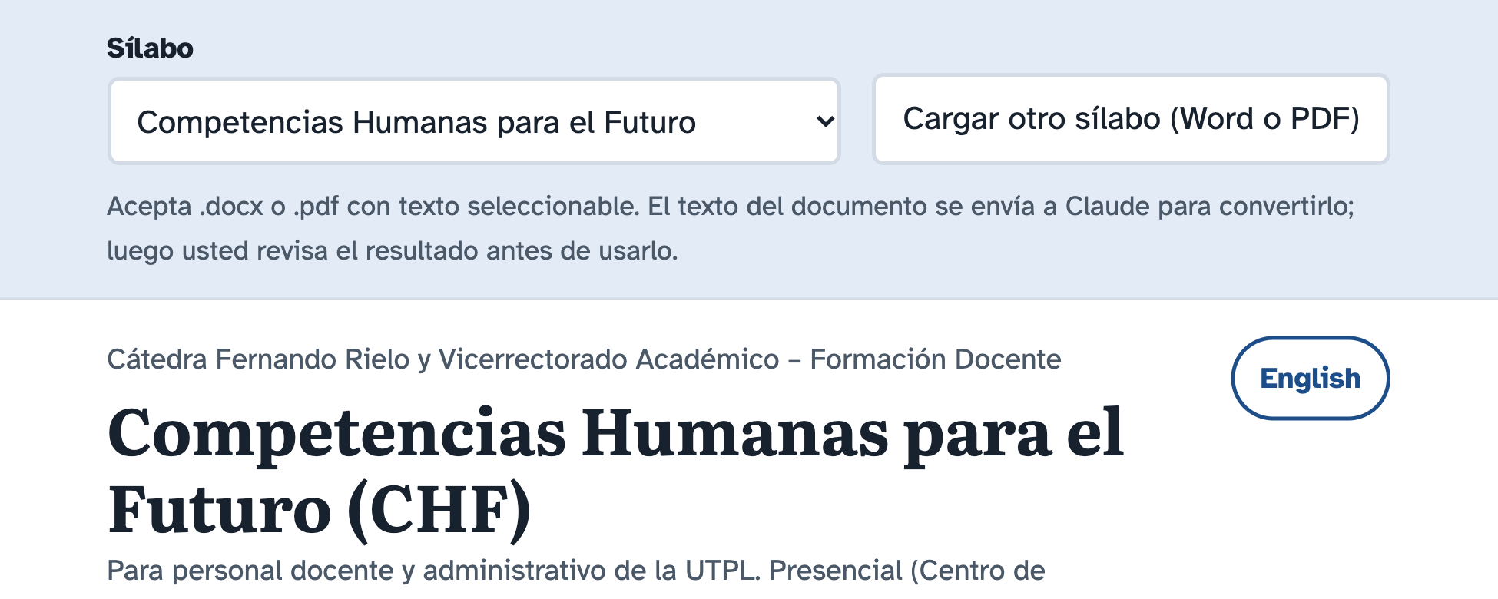
PROYECTO FINAL · VIBE CODING CEDIA 2026
Demostración · Entrada
Ruta Formar: el sílabo CHF, la carga de otro sílabo y el cambio a inglés
Vibe Coding CEDIA 2026 · Universidad UTE · UTPL
7 / 10
Notes:
PARTE B · DEMOSTRACIÓN (2 min en total)
NARRACIÓN · ≈30 s · 60–70 palabras en español
Muestre la pantalla de inicio o de entrada. Diga qué ingresa la persona y por qué.
Veamos la herramienta en pantalla. Esta es la entrada de la ruta Formar. El docente ve el sílabo de Competencias Humanas para el Futuro con su cronograma. Arriba puede cargar otro sílabo en Word o en P D F. La I A lo convierte y el docente revisa el resultado antes de usarlo. Un botón cambia la página al inglés.

Slide 8
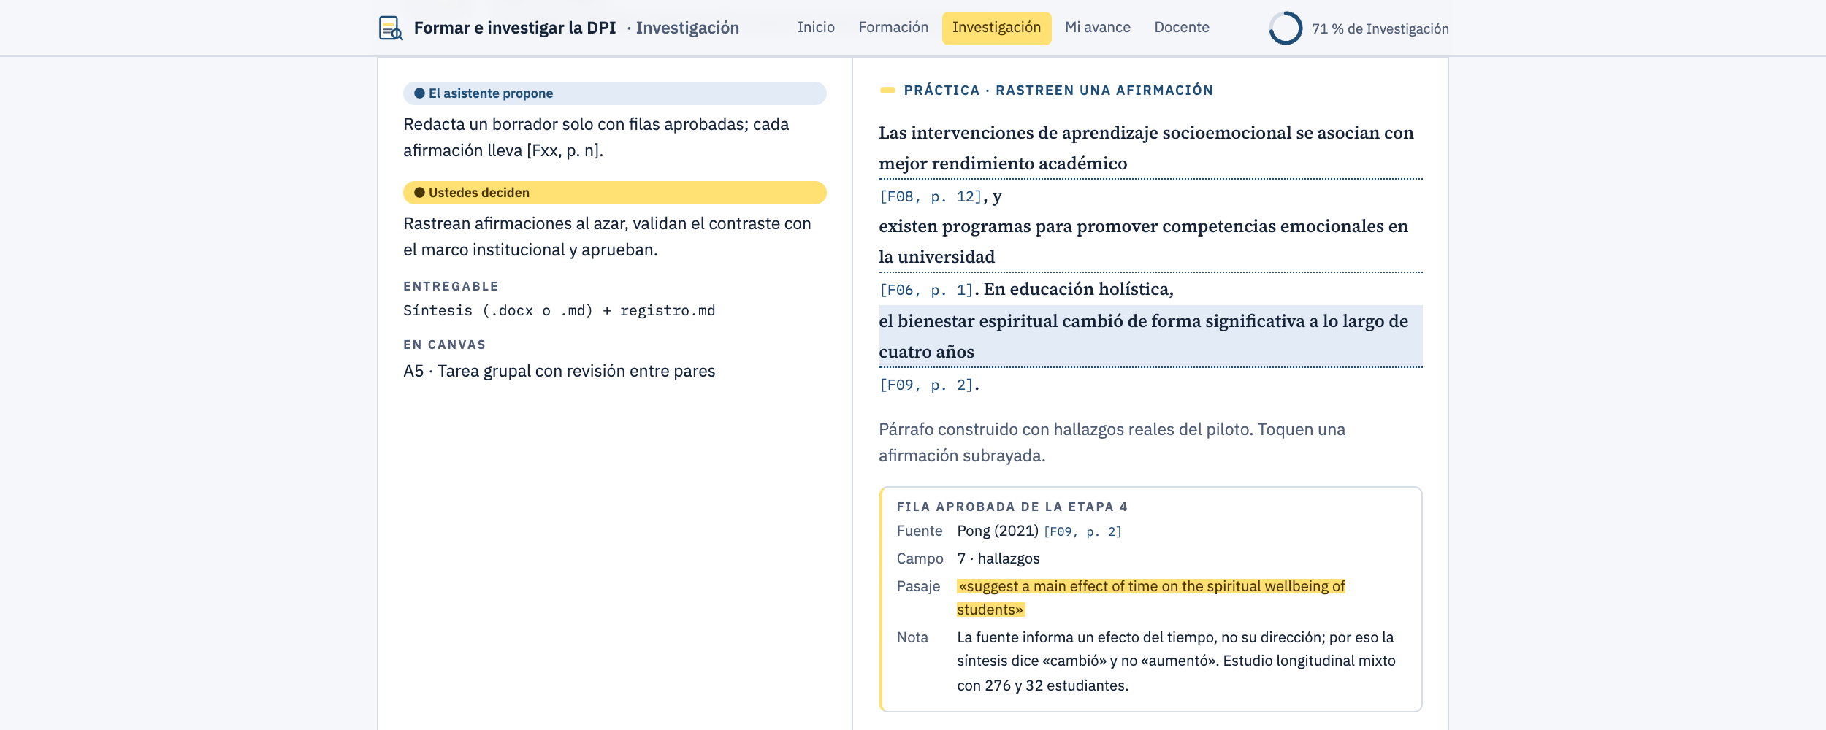
PROYECTO FINAL · VIBE CODING CEDIA 2026
Demostración · Resultado
Caso real: una afirmación de la síntesis rastreada hasta su pasaje y su página
Vibe Coding CEDIA 2026 · Universidad UTE · UTPL
8 / 10
Notes:
NARRACIÓN · ≈35 s · 70–80 palabras en español
Muestre el resultado principal. Señale en la captura dónde mirar y qué significa.
Este es nuestro caso real en la ruta Investigar. La síntesis afirma que el bienestar espiritual cambió a lo largo de cuatro años. Al tocar la afirmación aparece su fila aprobada. Muestra la fuente, la página dos y el pasaje literal. El asistente había escrito aumentó y la revisión humana lo corrigió. La fuente no indica la dirección del cambio. Así comprobamos que cada afirmación es rastreable.

Slide 9
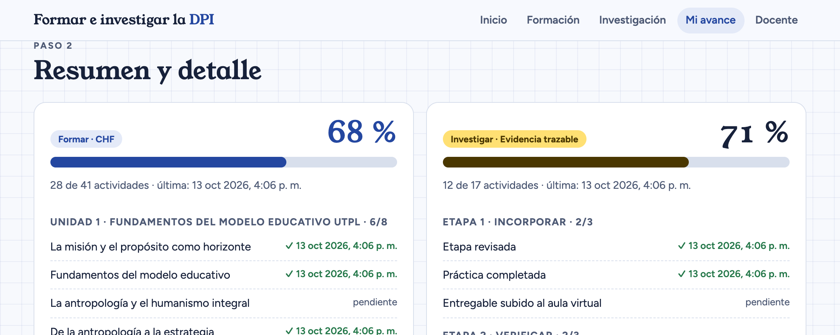
PROYECTO FINAL · VIBE CODING CEDIA 2026
Demostración · Revisión y entrega
Mi avance: las dos rutas con fecha, listas para exportar a Canvas
Vibe Coding CEDIA 2026 · Universidad UTE · UTPL
9 / 10
Notes:
NARRACIÓN · ≈30 s · 60–70 palabras en español
Muestre dónde la persona revisa, aprueba o exporta. Cierre la demostración con la prueba que la respalda.
Aquí se revisa y se entrega. Mi avance reúne las dos rutas con la fecha de cada actividad. En este ejemplo con datos de prueba la formación va en sesenta y ocho por ciento. La investigación va en setenta y uno. El docente exporta su archivo y lo sube a Canvas. El panel docente comprueba que nadie lo haya editado a mano.

Slide 10
PROYECTO FINAL · VIBE CODING CEDIA 2026
Formar e investigar, un solo camino
Siguiente paso: Canvas con docentes en formación.
mvagila.github.io/Deasarrollo_Personal_Integral
Martha Agila (UTPL) Rodrigo Proaño (UTE)
Vibe Coding CEDIA 2026 · Universidad UTE · UTPL
10 / 10
Notes:
CIERRE · NARRACIÓN · ≈25 s · 50–60 palabras
Qué cambia en el trabajo del subgrupo, el siguiente paso y una invitación breve. Termine con una frase completa.
Con esta herramienta el microproyecto se apoya en evidencia rastreable. Formar e investigar dejan de ser caminos separados. Nuestro siguiente paso es aplicarla con docentes en formación. Le invitamos a visitar el sitio y adaptarlo a la competencia que usted forma. Gracias por su atención.

